Slide 1
グシャの世界史探究授業 エジプト文明①
エジプトの統一国家
エジプトの王朝が長期間安定した繁栄が
続いたのはなぜなのか？

Slide 2
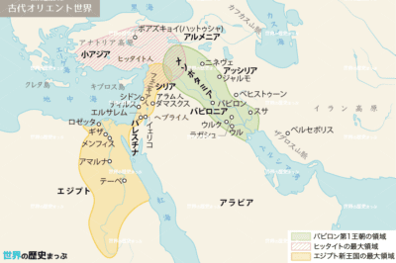
古代オリエント文明とその周辺
メソポタミア
エーゲ海
エジプト
シリア・パレスチナ
エーゲ海
オリエント統一と分裂

Slide 3
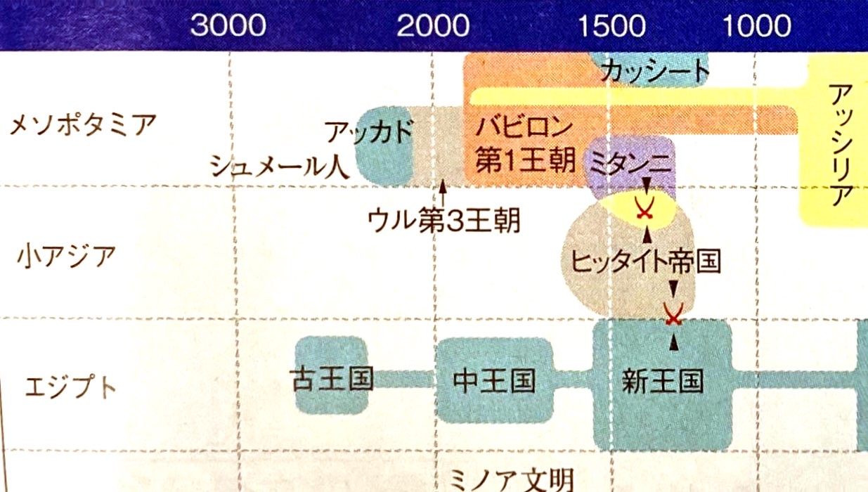
資料：『詳説世界史研究』山川出版社

Slide 4
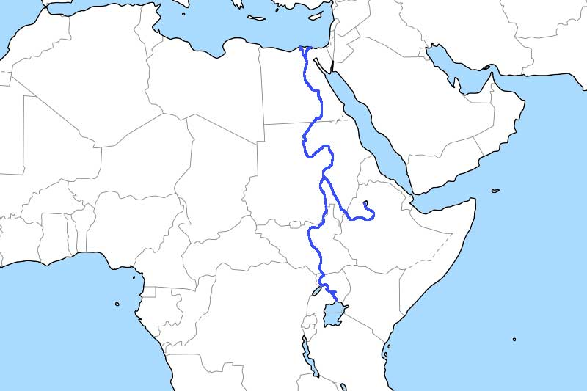
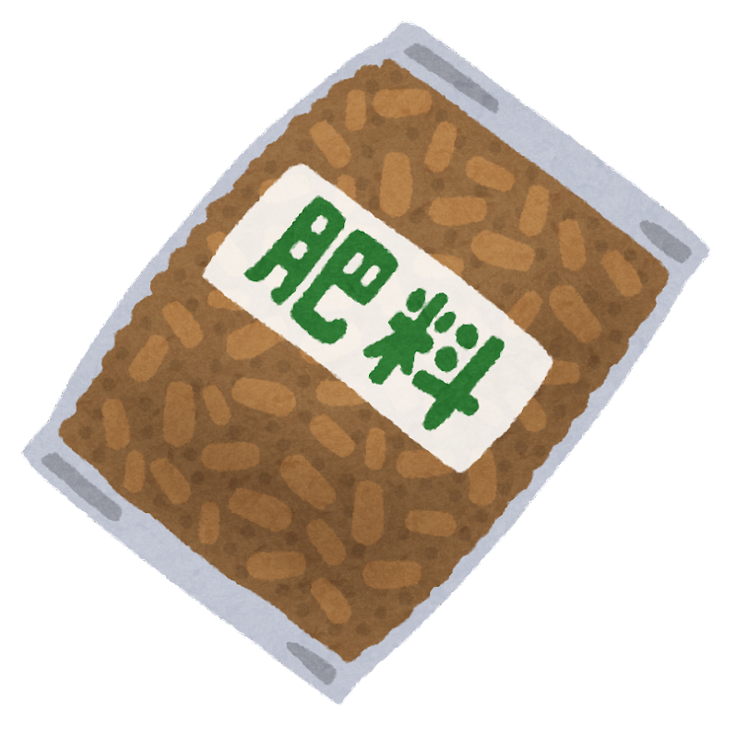
ナイル川
日本の約2倍の長さ！
全長約6000km
定期的な氾濫
※まじめな川
ナイル＝シルト(肥沃な土壌)を運んでくる

Slide 5
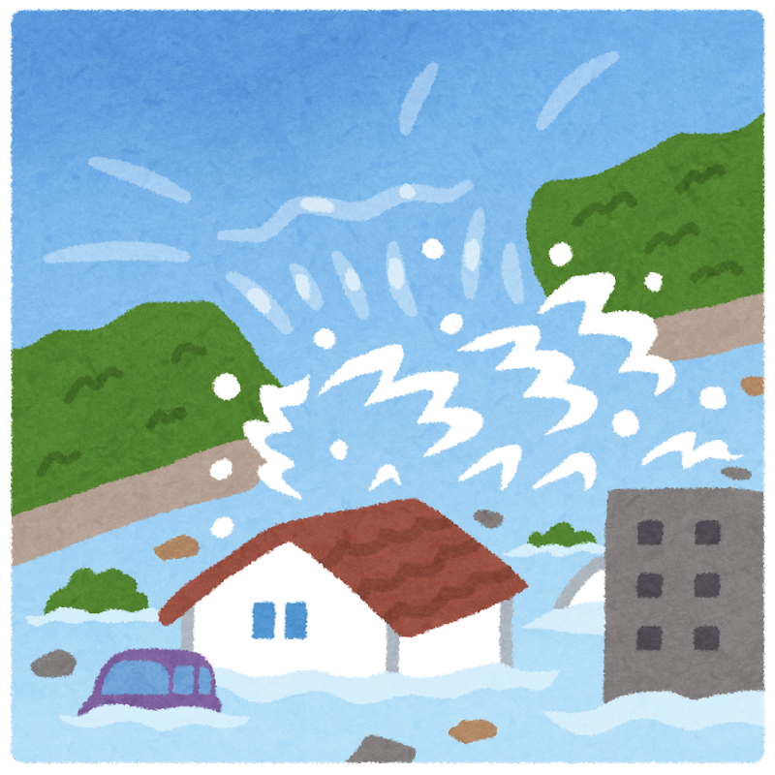
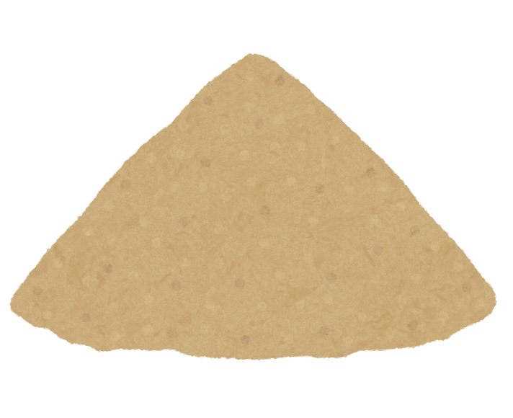
ナイル川
氾濫
年に一度（定期）
肥沃な土

Slide 6
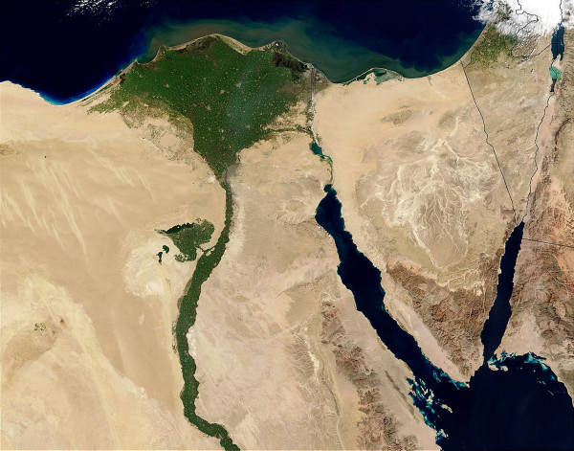
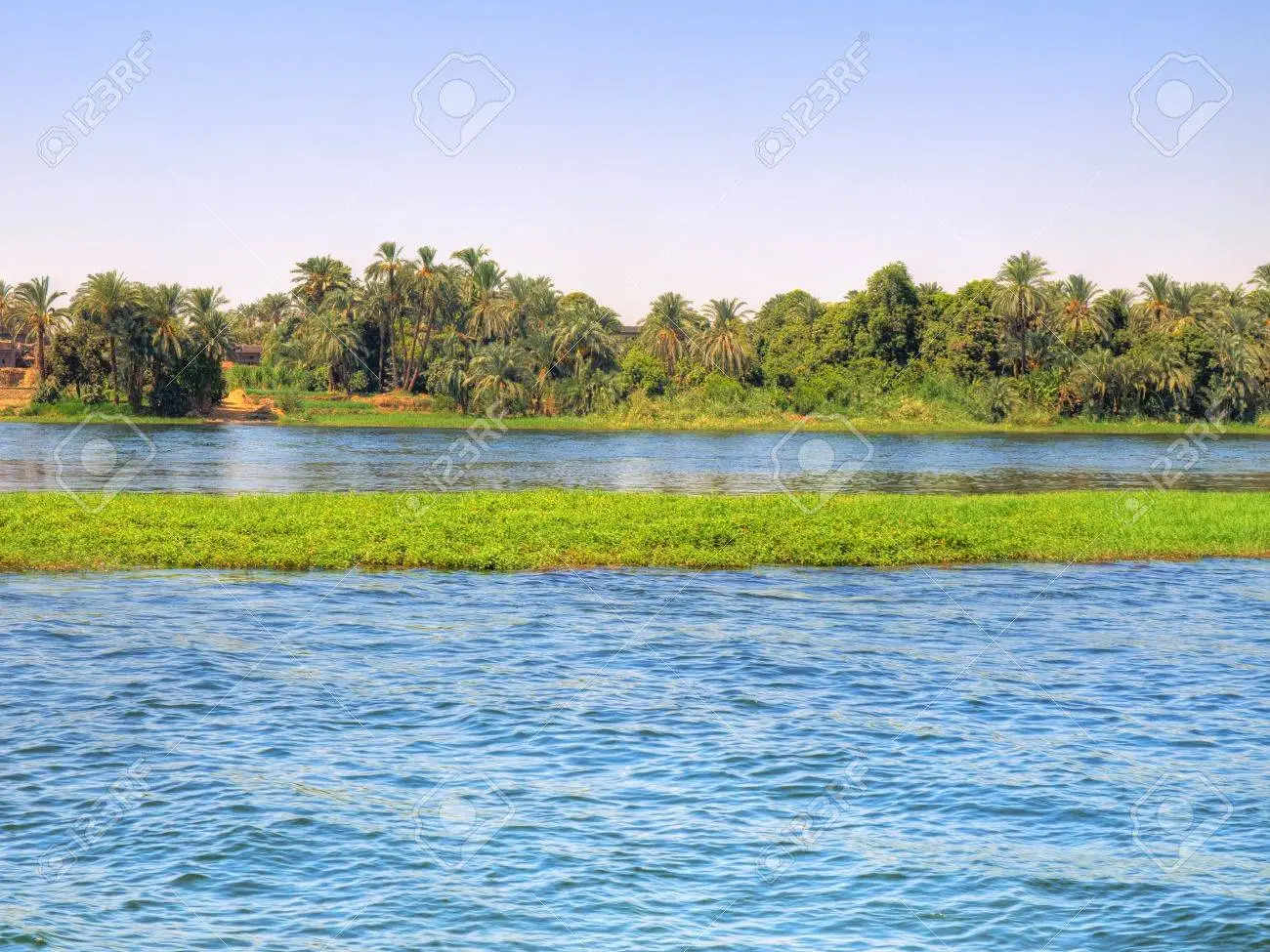
流れ
下エジプト
ナイル川 オアシス
上エジプト

Slide 7
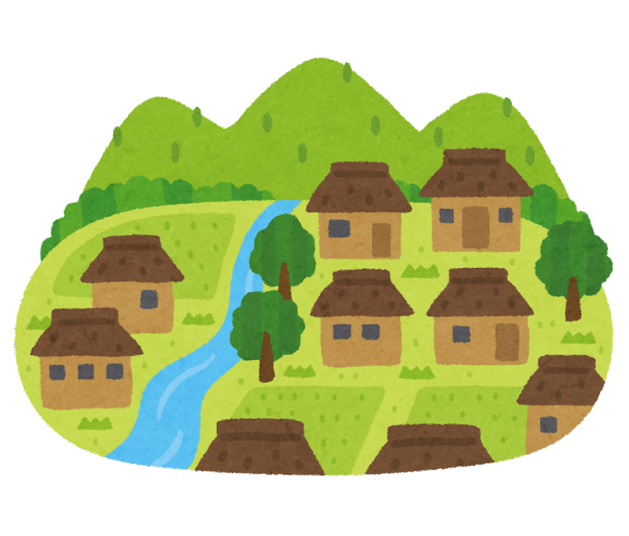
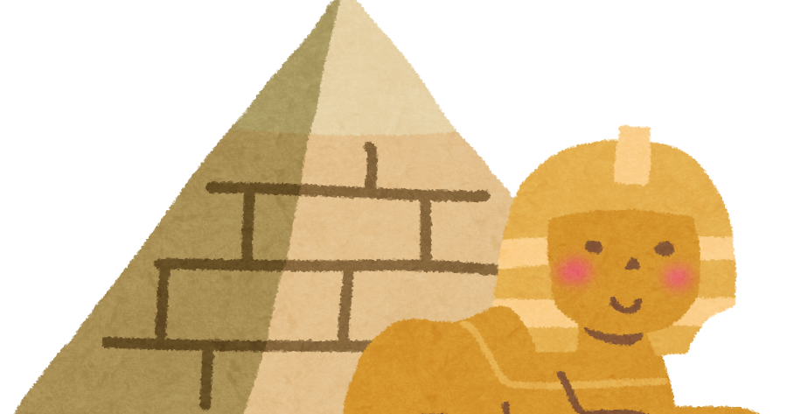
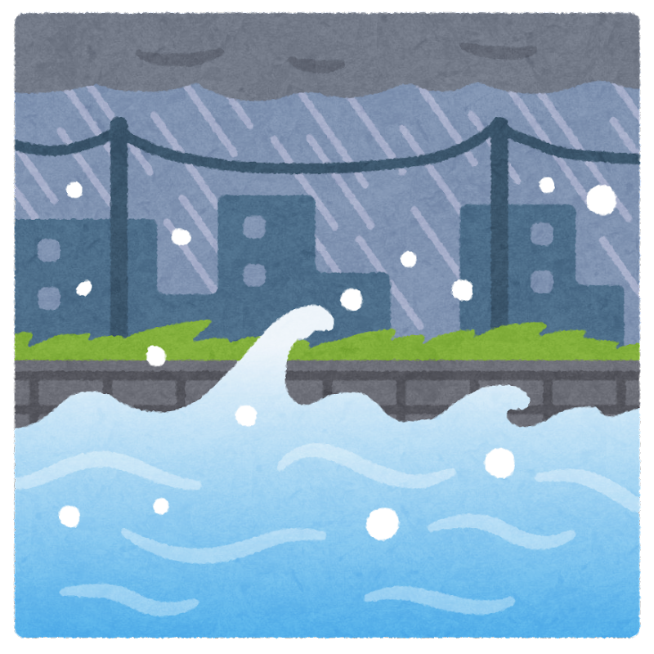
ナイル川
ナイル川
強力な指導者
小国家
国 家
小国家
小国家
氾濫
労働力

Slide 8
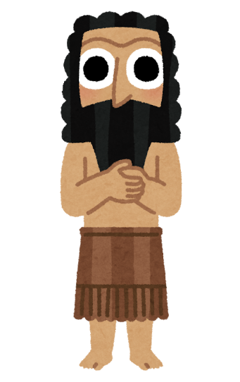
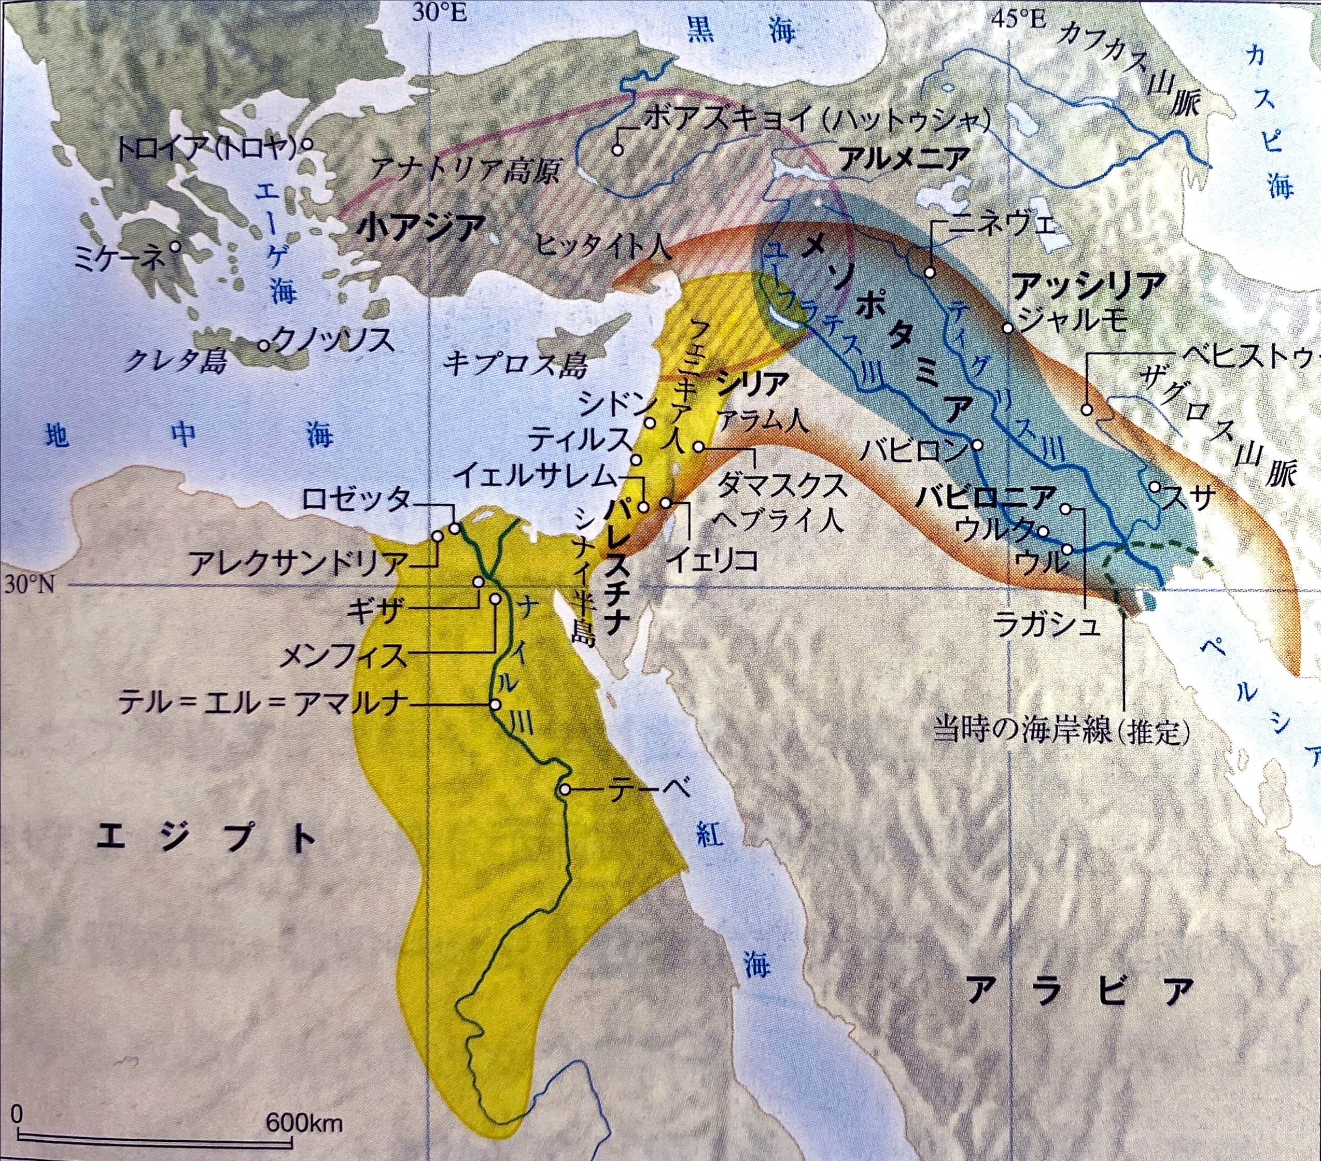
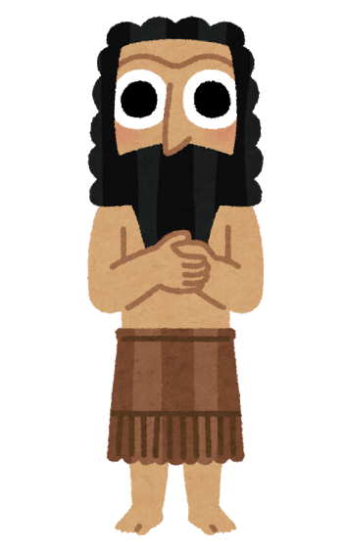
侵入、移住
興亡が激しい
外敵が侵入しずらい
海
砂漠
砂漠
エジプトは東西を砂漠、北は海があり
天然の要塞だったため

Slide 9
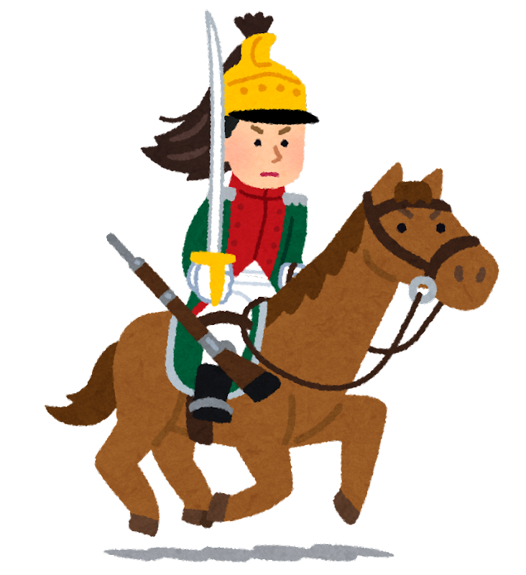
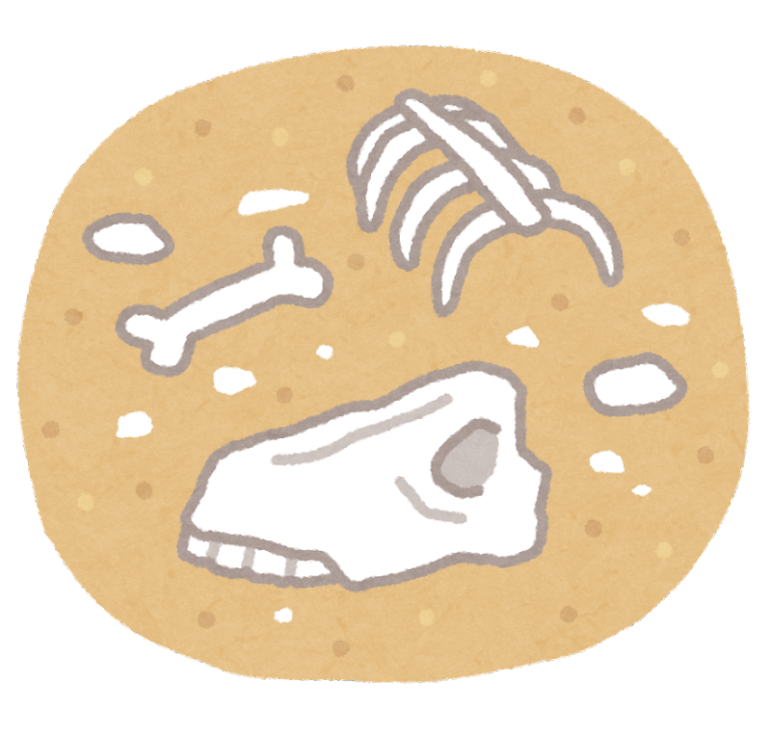
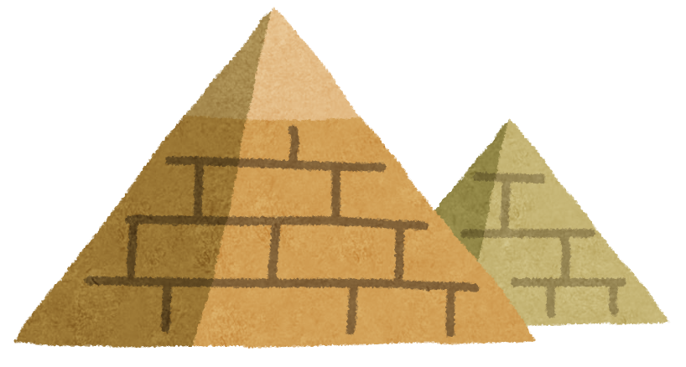
周辺から遊牧民移住
複雑な歴史
両地域を結ぶ交通路
異民族侵入：少
高度な文明：長期間

Slide 10
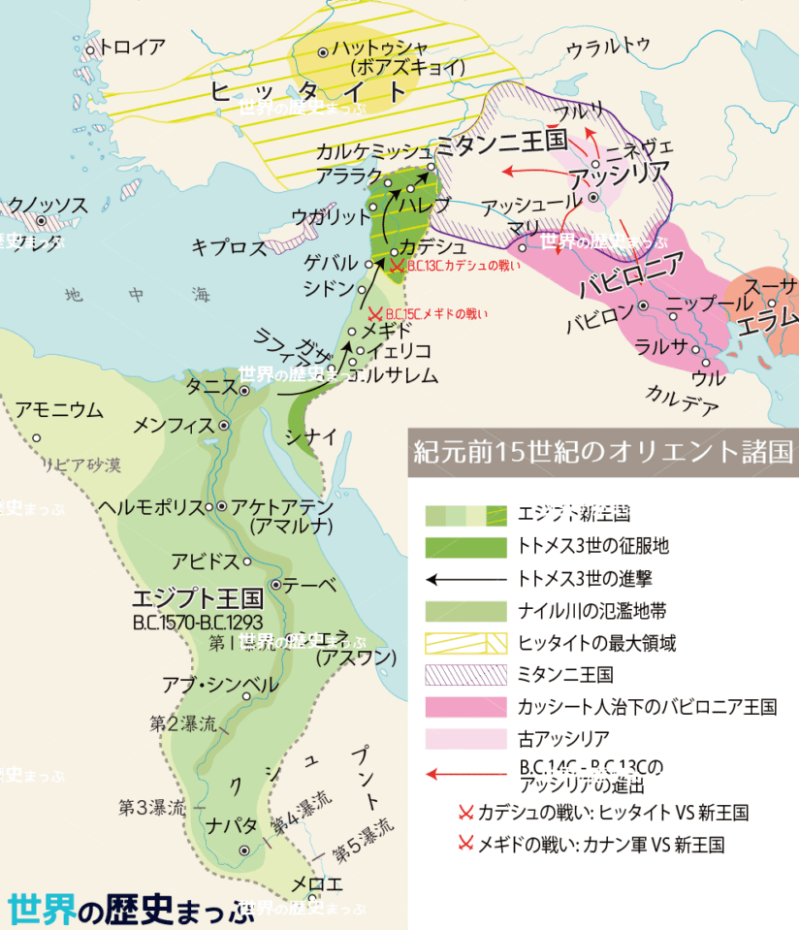
メンフィス

Slide 11
ギザの三大ピラミッド
メンカウラー王
カフラー王
クフ王

Slide 12
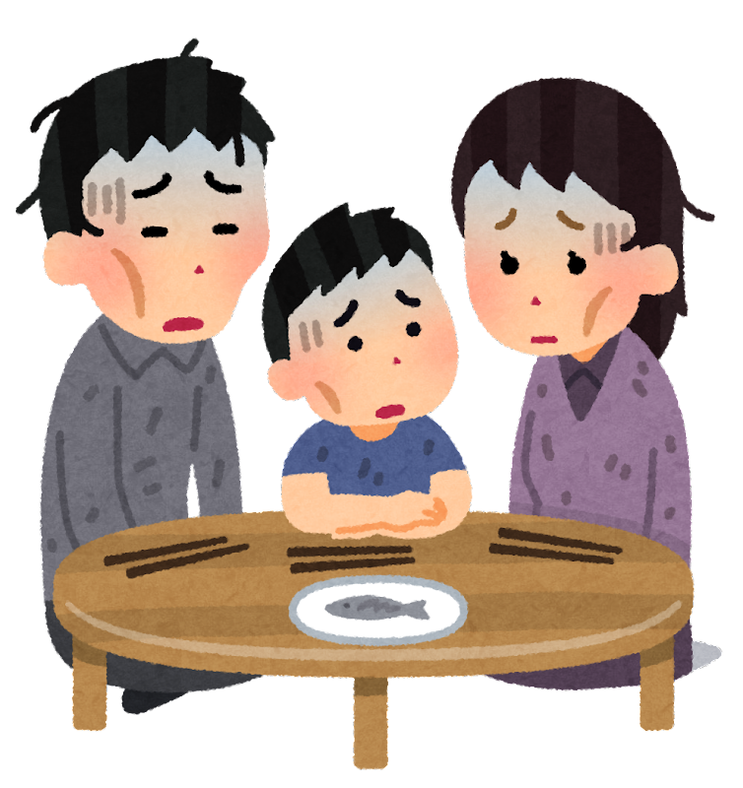
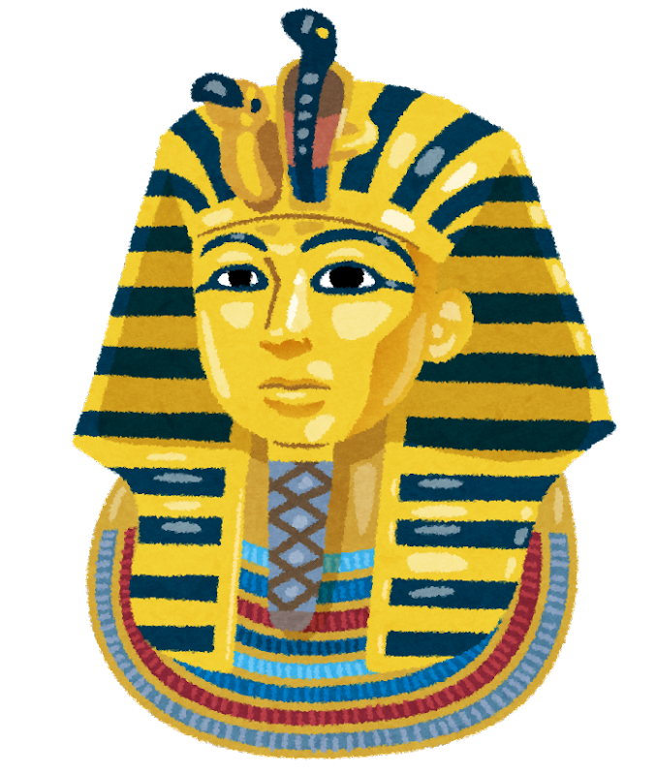
農民
ファラオ
今年は厳しいわね
雇用の創出
農民
ピラミッド建設で
労働者を募集せよ
稼げるぜー！

Slide 13
資料：『詳説世界史研究』山川出版社

Slide 14
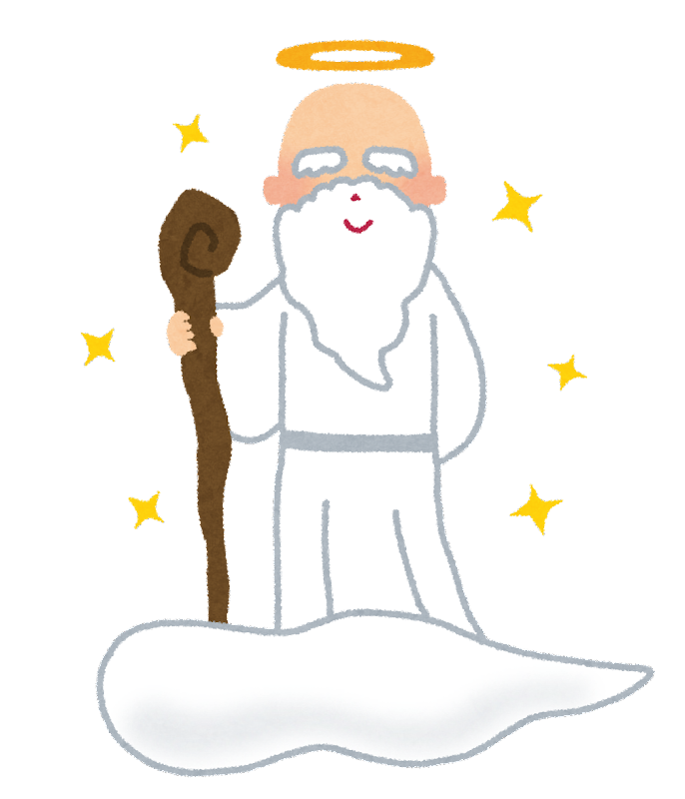
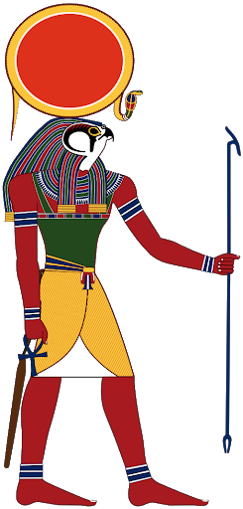
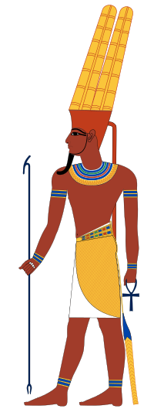
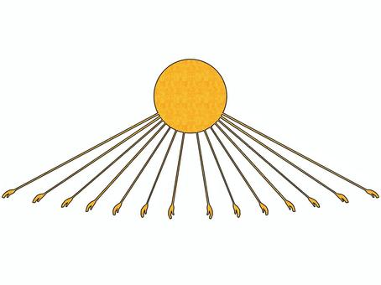
多神教
古王国
新王国
アメンホテプ4世
守護神
太陽神
太陽神
ラー
アモン＝ラー
アトン
唯一神

Slide 15
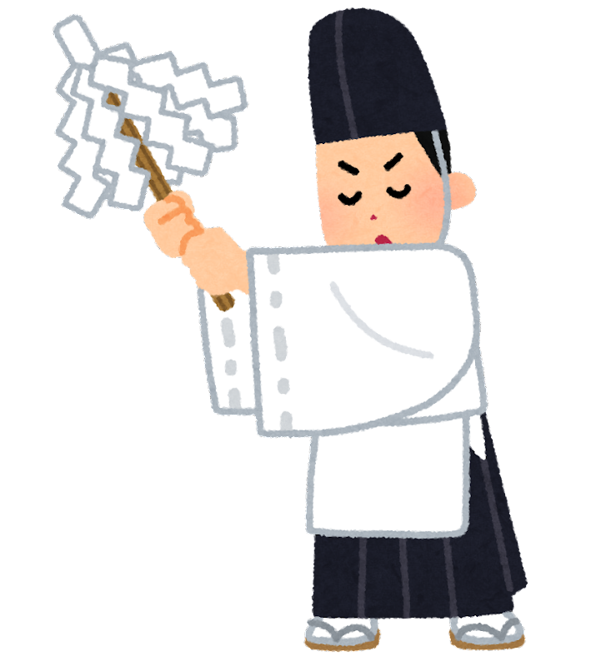
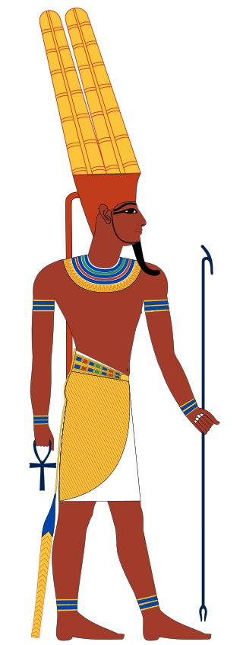
新王国
遠征の際、信仰されたのが…
遠征前に勝利祈願
アモン神
遠征に勝利
神官団
戦利品を贈呈
財産を拡大

Slide 16
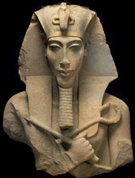
新王国
アトン神
アモン神
他の神々も否定
唯一神
神様こいつだけだ！

Slide 17
古王国
メンフィス
中・新王国
アメンホテプ時代
テーベ
テル・エル・アマルナ

Slide 18
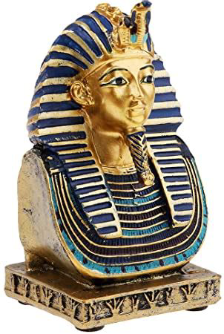
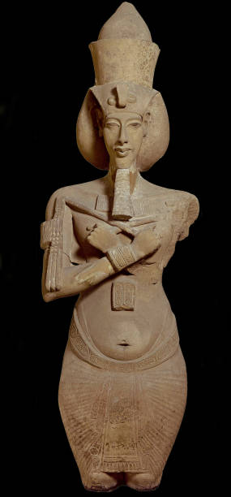
改革前
改革後
何が違うかな？

Slide 19
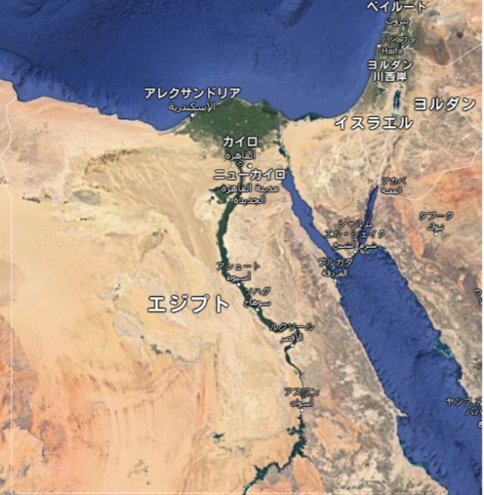
地中海
シナイ半島
紅海

Slide 20
エジプト文明
（エジプトはナイルの賜物）
ノモス成立
→ ファラオによる統一
古王国
→ メンフィス、ピラミッド（クフ王など）
中王国
→ テーベ、ヒクソスの侵入（馬と戦車）
新王国
→ テーベ、
アメンホテプ4世（イクナートン）
テル・エル・アマルナに遷都
アマルナ美術、アトン神

